Slide 1
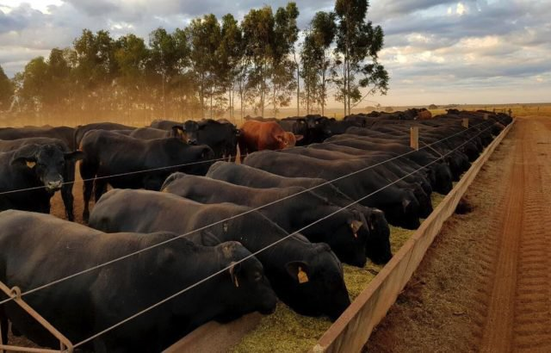
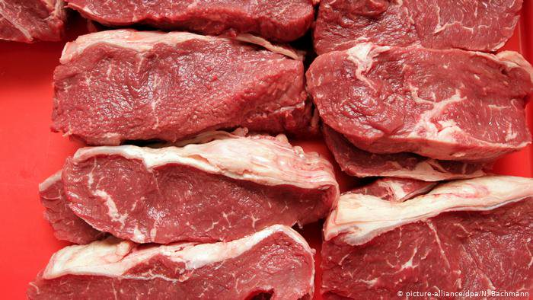
Introdução à produção animal
Disciplina: LAN 318 – Produtos de Origem Animal I
Bruna Alves Malheiros
16.03.2023​

Slide 2
AGENDA
Introdução
Como funciona?
Fases de Criação
Sistemas de Criação
Alimentação Animal X Produto de origem animal
Considerações Finais

Slide 3
INTRODUÇÃO

Slide 4
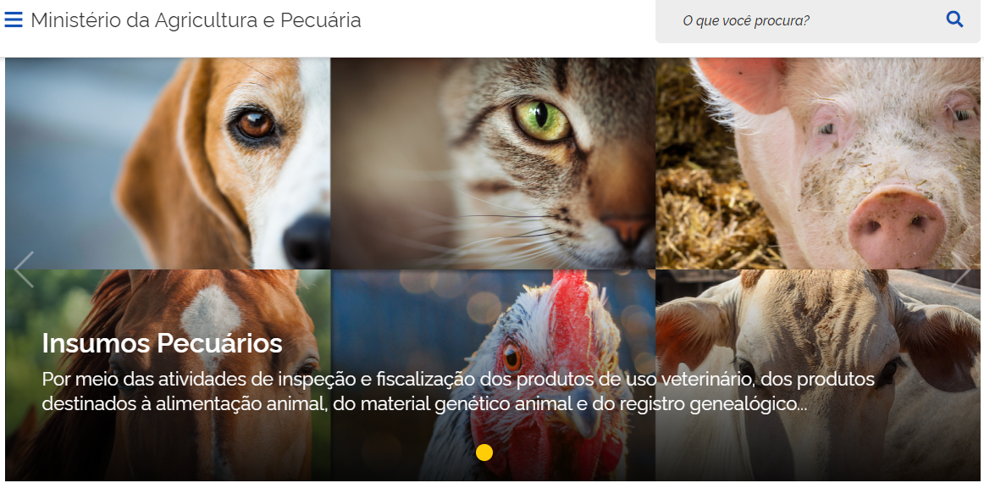
Introdução
Regras: legislações específicas
Saúde animal
Alojamentos/ sistemas de criação
Bem-estar animal
https://www.gov.br/agricultura/pt-br/assuntos/insumos-agropecuarios/insumos-pecuarios
Alimentação Animal
Abatedouros/ Laticínios/ Granjas
Sustentabilidade

Slide 5
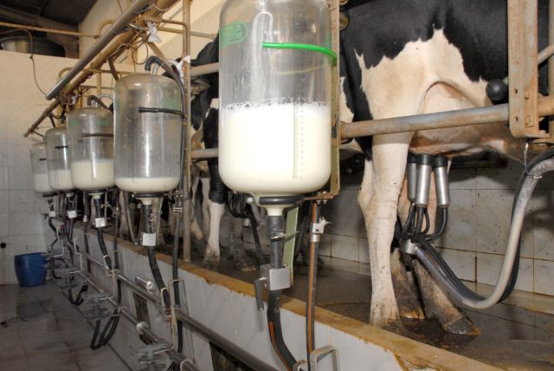
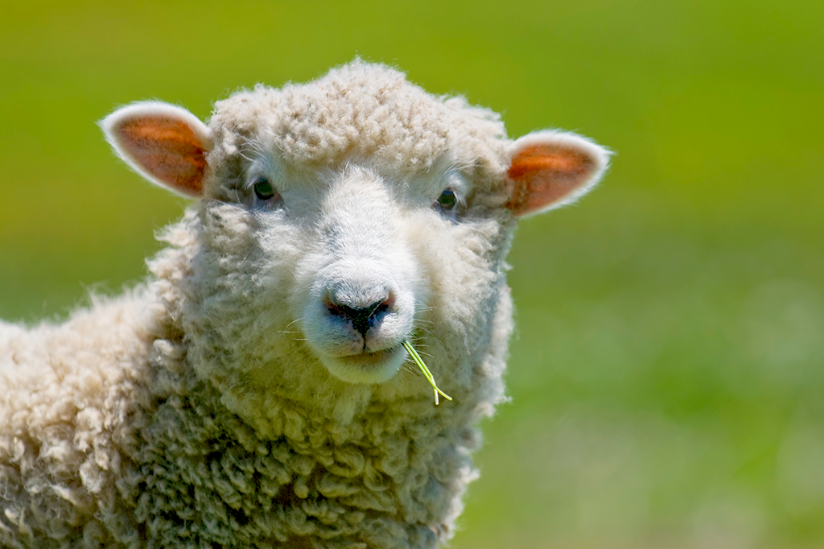
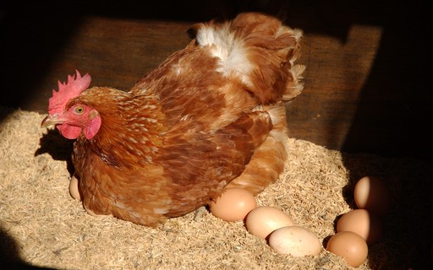
Introdução
Objetivos específicos
Ciclo do animal
Aptidão da espécie
Instalação adequada x espaço

Slide 6
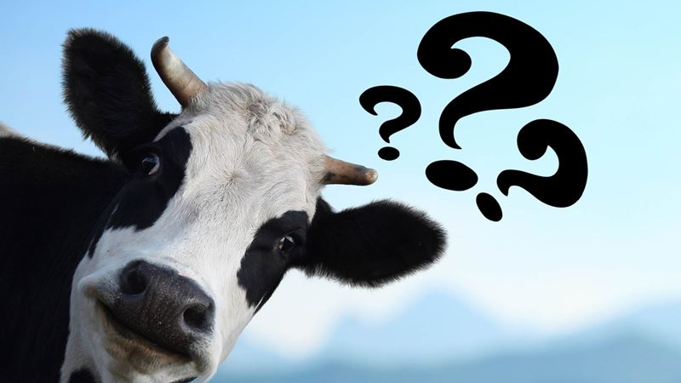
Como funciona?
Aptidão da raça ou espécie
Fases de criação
Sistemas de produção

Slide 7
APTIDÃO
Cada espécie tem seu potencial fisiológico

Slide 8
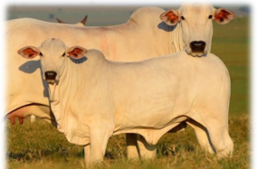
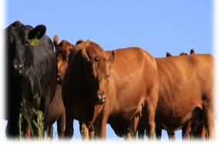
Aptidão
Cada raça tem seu potencial genético
Bos taurus indicus – Nelore
Rústico - adaptado à climas tropicais
Bos taurus taurus – Angus
Menor rusticidade

Slide 9
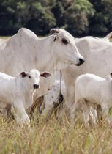
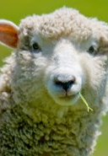
FASES DE CRIAÇÃO
Exigências nutricionais
Crescimento
Potencial produtivo
Condição sexual: limite macho não castrado
Idade produtiva máxima

Slide 10
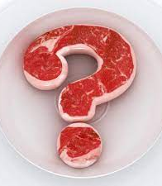
DÚVIDAS?

Slide 11
SISTEMAS DE CRIAÇÃO

Slide 12
BOVINO - EXTENSIVO
Grandes áreas de pasto
Pastagem nativa
Menor dependência humana
Dependência climática
Sustentabilidade
Ciclo longo: 24-48 meses
Impactos na qualidade da carne
Custo de produção
Carne verde
Selos de ambientais
Valor agregado

Slide 13
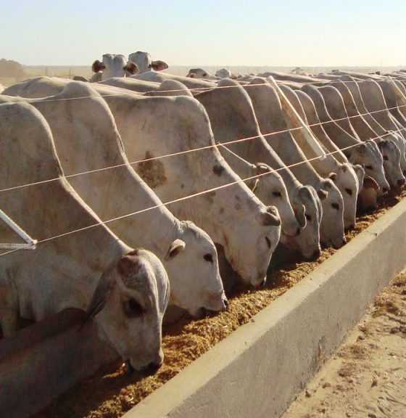
BOVINO - INTENSIVO
Maior dependência humana​
Maior densidade animal por área​
Alimentação formulada​
Ciclo curto: 12-24 meses​
Custo variável
Impactos na qualidade da carne
Selos de qualidade
Valor agregado

Slide 14
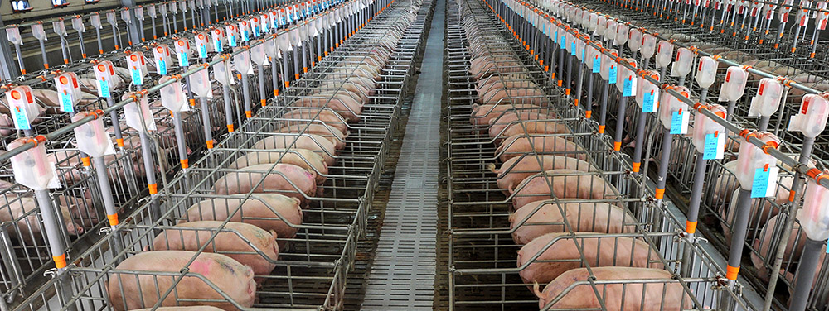
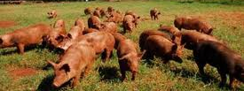
SUÍNO
Alimentação à base de grãos
Ciclo médio: 130 dias
Macho: atenção à idade de abate (gosto na carne)
Impactos na qualidade da carne
Espaço na gaiola por animal: IN 113/2020

Slide 15
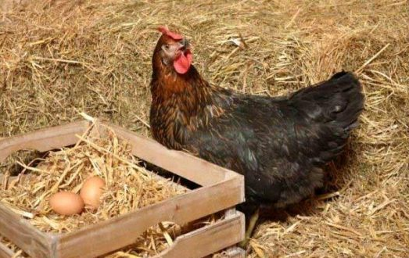
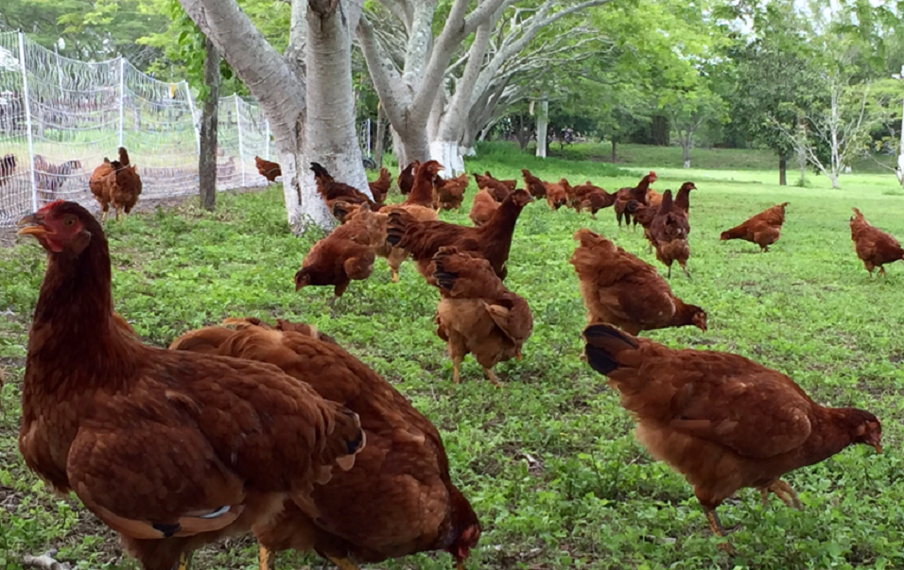
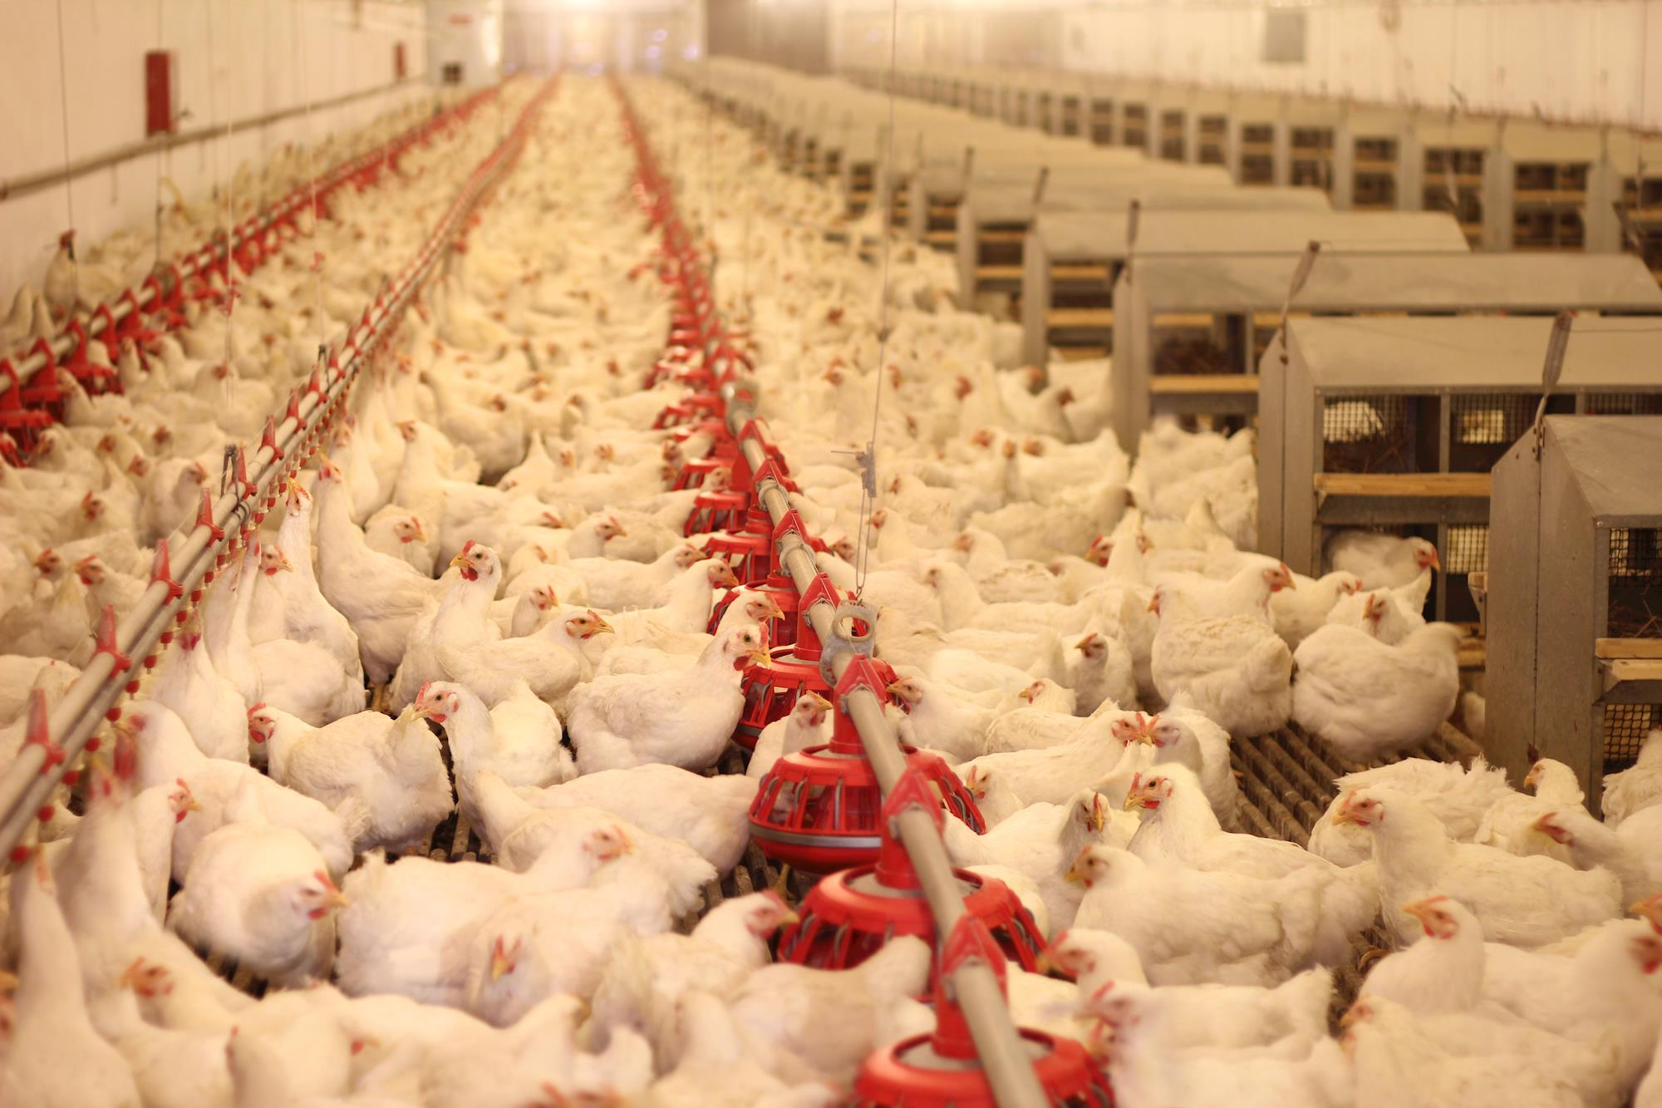
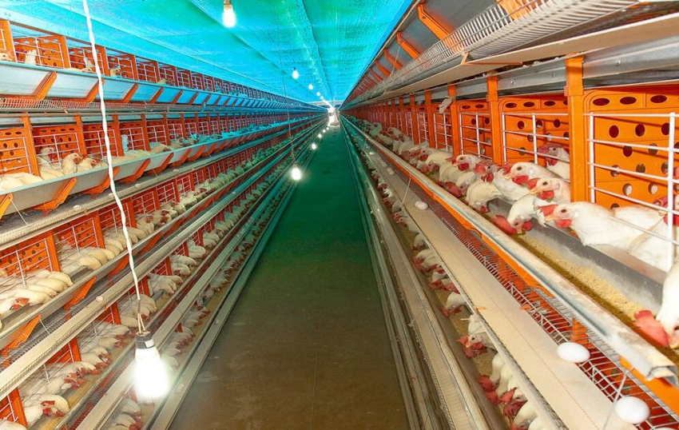
AVES
Alimentação à base de grãos
Corte: 21-42 dias
Poedeira: 20 –72 semanas
Nível de adaptação x bem-estar animal
Diferenciação de produto

Slide 16
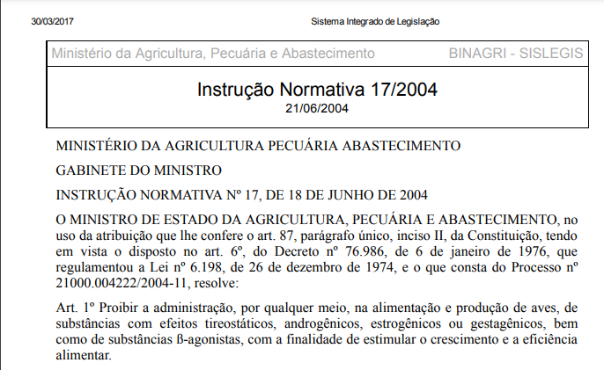
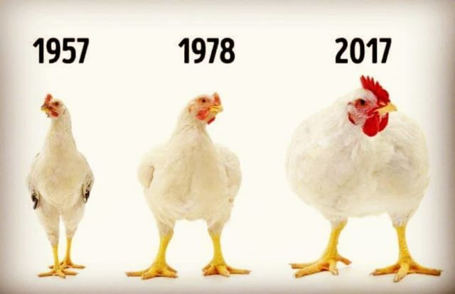
AVES - FRANGO
NÃO É HORMÔNIO, É MELHORAMENTO GENÉTICO!

Slide 17
ORGÂNICO
Lei 10.831/2003;
Requisitos específicos e obrigatórios de produção;
Premissas: menor uso de substâncias químicas, menor interferência no ciclo natural, homeopatia;
Selo mediante certificação e auditorias;
Pode ser aplicável à todas espécies animais.
https://www.gov.br/agricultura/pt-br/assuntos/sustentabilidade/organicos/legislacao/portugues-1

Slide 18
DÚVIDAS?

Slide 19
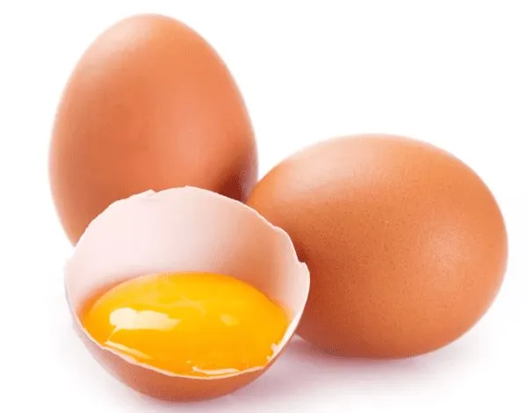
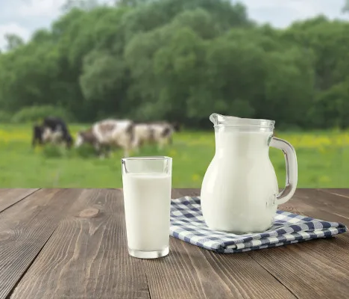
ALIMENTAÇÃO ANIMAL X PRODUTOS DE ORIGEM ANIMAL (POA)
Qualidade do POA começa com a alimentação do animal;
Controle do MAPA: de MPs, medicamentos e aditivos usado na alimentação animal;
Prevenção à resistência bacteriana;
RDC 722/2022 - LMR em alimentos.

Slide 20
CONSIDERAÇÕES FINAIS
A produção animal depende de muitos fatores;
O tipo de sistema pode alterar a disponibilidade de animais para abate;
Ciclos produtivos diferentes = dinâmicas diferentes;
Toda alteração no modo de produção do animal impacta na qualidade do produto final;
Não existe modelo ideal, depende do objetivo;
Bem-estar animal está em melhoria contínua, através de legislações;

Slide 21
OBRIGADA!
brumalheiros@outlook.com

